Slide 1
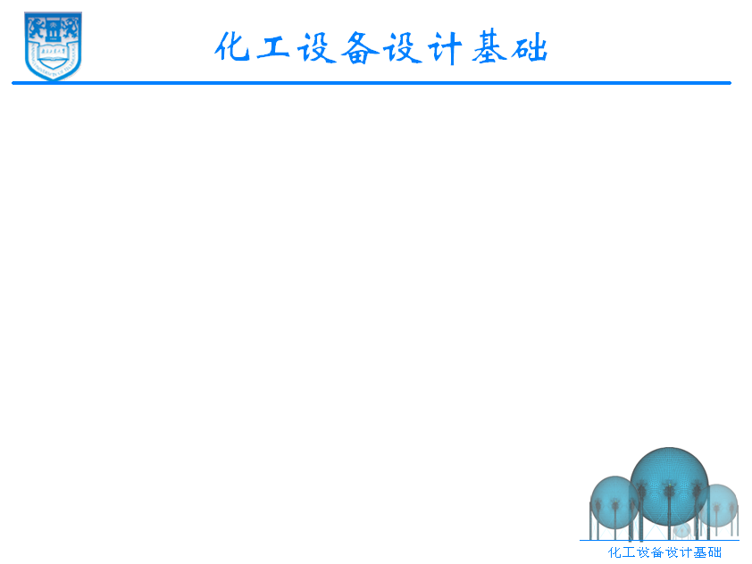

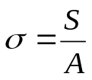
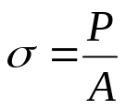



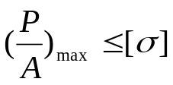
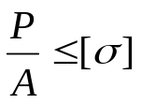
CHAP. 3 受拉（压）直杆的强度计算
上一章分析了受拉（压）直杆变形情况及其横截面上应力计算公式。这一
章需要解决横截面上应力应该控制到多大才能保证安全使用？
1. 受拉（压）直杆的强度计算
1）强度条件的建立与许用应力的确定
（a）受拉（压）直杆的强度条件
对简单拉伸，S=P，P为拉力
为了保证直杆正常安全工作，引入许用应力
其强度条件为：
对简单拉伸的等直杆，

Slide 2
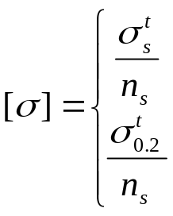

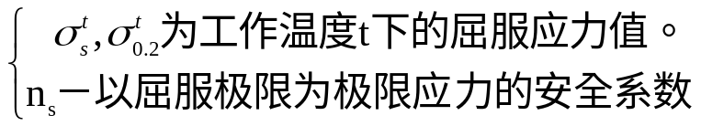

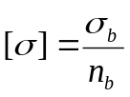



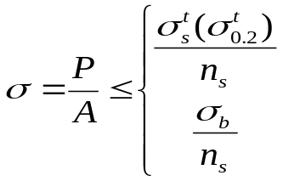
CHAP. 3 受拉（压）直杆的强度计算
（b）许用应力的确定
对于塑性材料，认为材料出现塑性变形即不能使用。
注意必须考虑温度对 的影响
对于脆性材料， 曲线上无明显屈服平台，只有断裂时才丧失工作能力。
取
以强度极限为极限应力的安全系数。
由于脆性材料拉（压）时具有不同的 ，因此
综上所述, 直杆拉(压)的强度条件

Slide 3




CHAP. 3 受拉（压）直杆的强度计算
安全系数包括二方面的考虑
（1）力学模型简化，计算公式，量的取值偏差等；
（2）真正安全系数的考虑，强度储备，构件在使用期内可能会遇到意外载荷
在意外因素相同情况下，愈重要的构件以及损坏引起后来愈严重的构件均应有愈大的强度储备。
对于同一种材料, 在不同使用场合及工作状态应该取不同的安全系数, 安全系数的选取是个很复杂的问题, 并不单纯是力学问题, 还有加工工艺, 经济性等方面。通常,
对于压力容器用钢，n_{s}=1.5, n_{b}=2.7
，

Slide 4

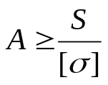
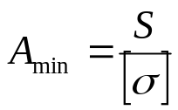


CHAP. 3 受拉（压）直杆的强度计算
2）强度条件的应用
a. 强度校核
已知杆件外载及其几何尺寸，判断工作时是否安全可靠。
b. 截面设计
已知杆件的外载及其材料许用应力，设计杆件所需的最小截面面积。
c.最大许可载荷确定
已知构件材料截面尺寸,确定构件所能承受的最大工作载荷。

Slide 5
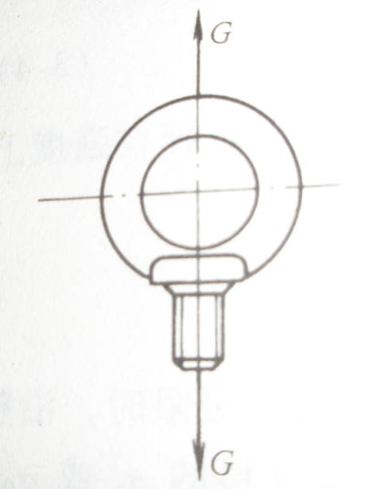
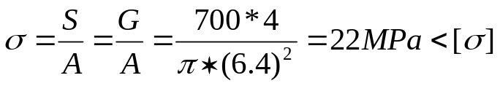
CHAP. 3 受拉（压）直杆的强度计算
例3-1 一总重700N的电动机，采用M8吊环螺钉起吊，螺纹根部直径6.4mm, 材料Q215，许用应力40MPa, 试校核起吊时吊环螺钉是否安全？
解：螺纹根部的正应力为：
吊环螺钉安全。

Slide 6
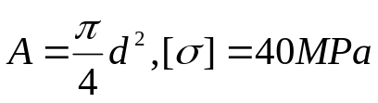
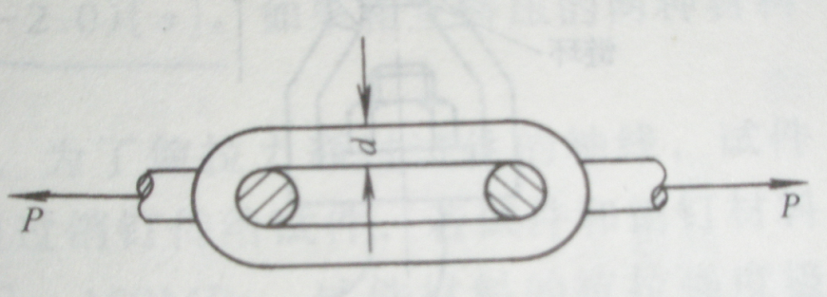
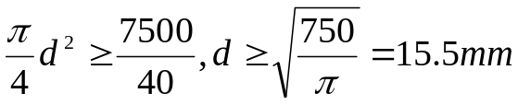
CHAP. 3 受拉（压）直杆的强度计算
例3-2 起重用链条是由圆钢制成，工作时受到的最大拉力P=15KN。已知圆钢材料Q235，许用应力40MPa。若只考虑链环两边所受的拉力，试确定制造链条所用圆钢直径d。
解：
因为承受拉力P的圆钢有2根，所以S=P/2=7500N
得
取d=16mm。

